Slide 1

CHÀO MỪNG CÁC EM ĐẾN VỚI BÀI HỌC MỚI!

Slide 2

KHỞI ĐỘNG

Slide 3

KHỞI ĐỘNG
Đoạn video có nội dung gì?
Hình ảnh quê hương nào xuất hiện trong bài hát?

Slide 4
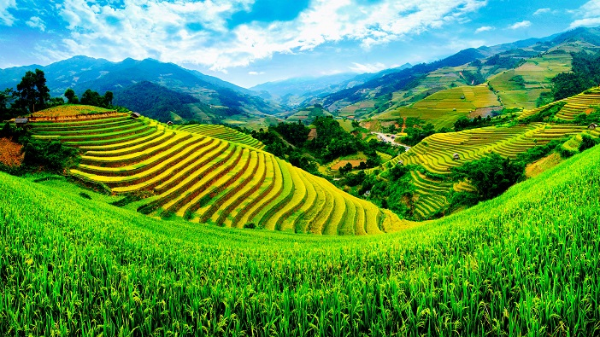
KHỞI ĐỘNG
Đoạn video là khung cảnh thiên nhiên và khung cảnh tươi đẹp của Việt Nam.

Slide 5
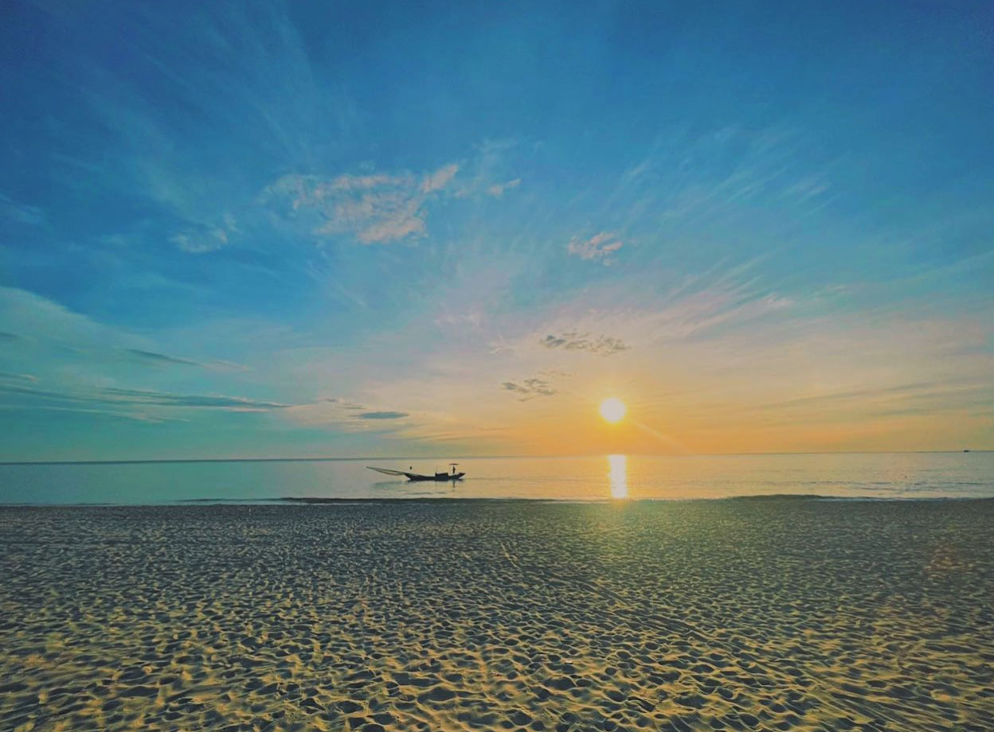
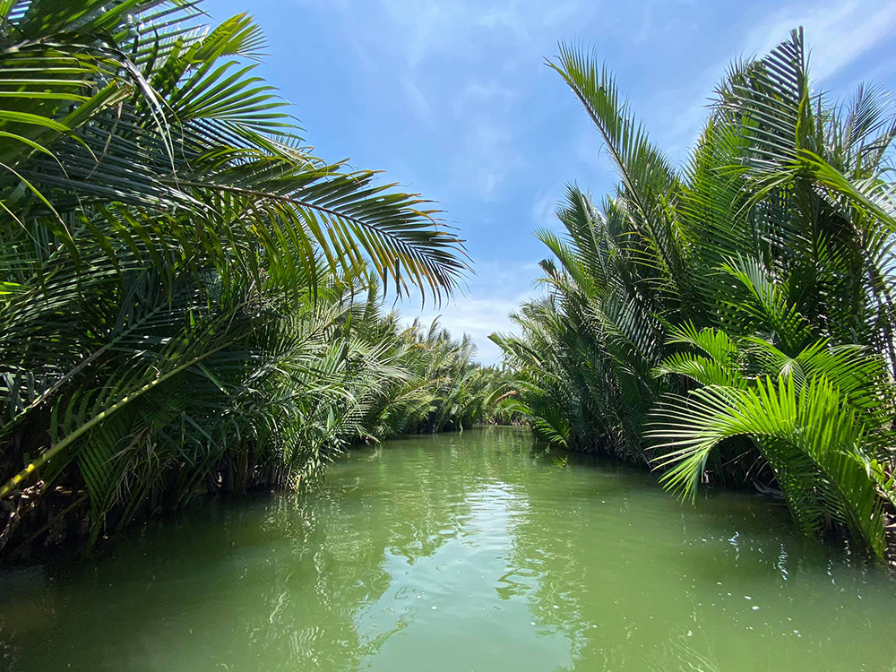
Một số hình ảnh đẹp xuất hiện trong bài hát
Mặt biển xanh xa tít chân trời.
Rừng dừa xanh xa tít chân trời.

Slide 6

VIỆT NAM ĐẤT NƯỚC, CON NGƯỜI
CHỦ ĐỀ 7

Slide 7
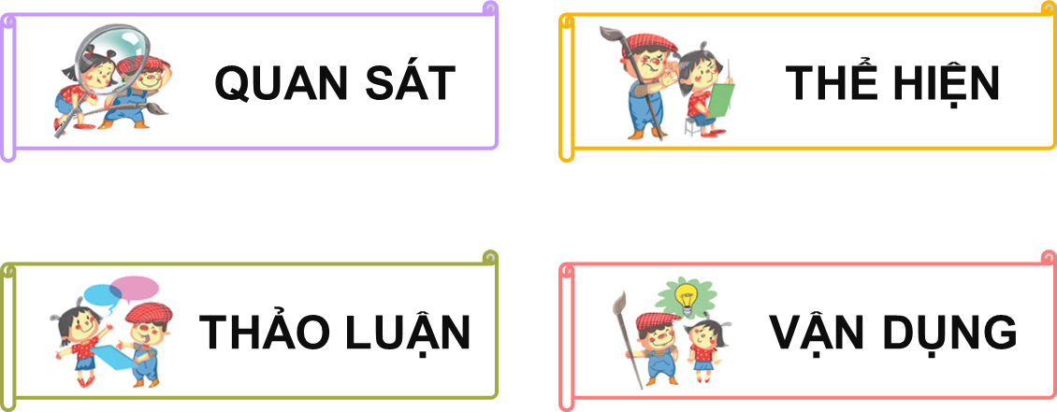
NỘI DUNG CHÍNH

Slide 8
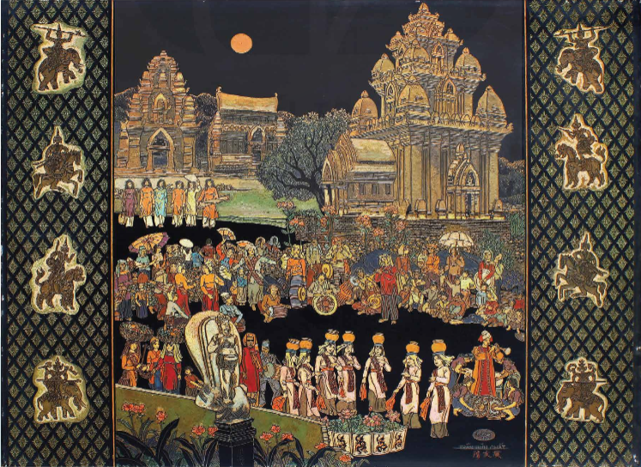


Slide 9
Quan sát một số hình minh họa SGK tr.48 - 49
Thảo luận nhóm và trả lời câu hỏi
Em ấn tượng với cảnh vật nào trong mỗi tác phẩm mĩ thuật? Vì sao?
Em thích màu sắc trong tác phẩm mĩ thuật nào? Vì sao?

Slide 10
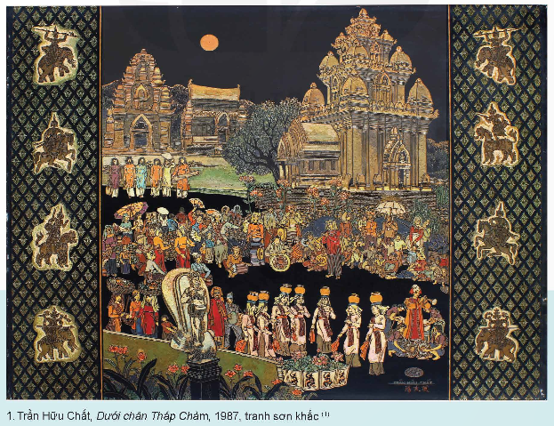
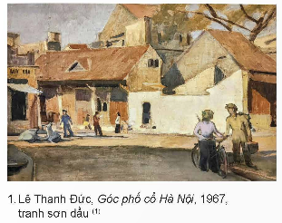
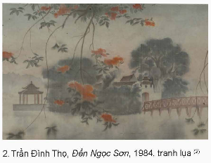

Slide 11
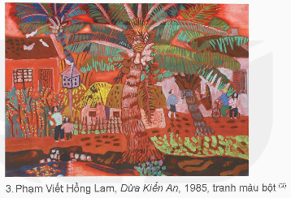
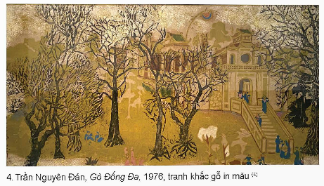

Slide 12
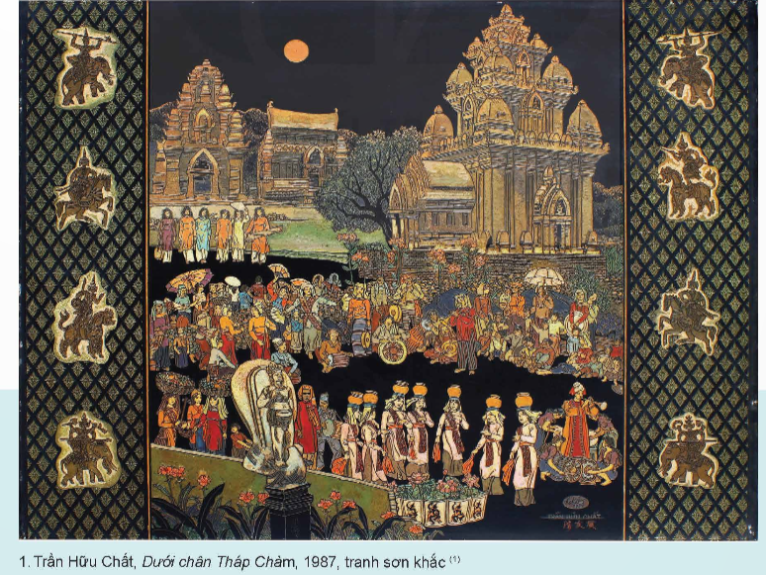
Nhận xét
Cảnh vật thiên nhiên trong tranh hiện lên với sự huyền ảo, kỳ bí trong màn đêm với ánh trăng sáng rọi khắp nơi.
Nổi bật lên là các đền tháp đặc trưng của người Chăm.
Người dân đang nô nức tổ chức lễ hội, người thì múa, người thì hát cùng sự theo dõi đông đảo của người xem hội.

Slide 13
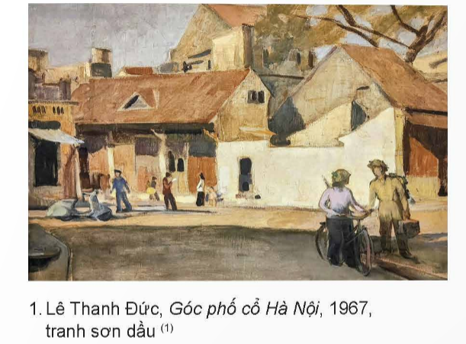
Nhận xét
Trong tranh tái hiện lại khung cảnh thiên nhiên ở một góc phố cổ Hà Nội với những mái nhà có kiến trúc đặc trưng.

Slide 14
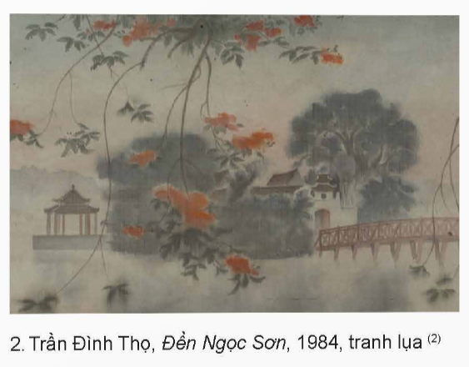
Nhận xét
Bức tranh là khung cảnh:
Đền Ngọc Sơn nằm uy nghiêm giữa hồ nối với chiếc cầu Thê Húc cong cong đỏ chót.
Điểm xuyết là những cành hoa phượng mùa hè.

Slide 15
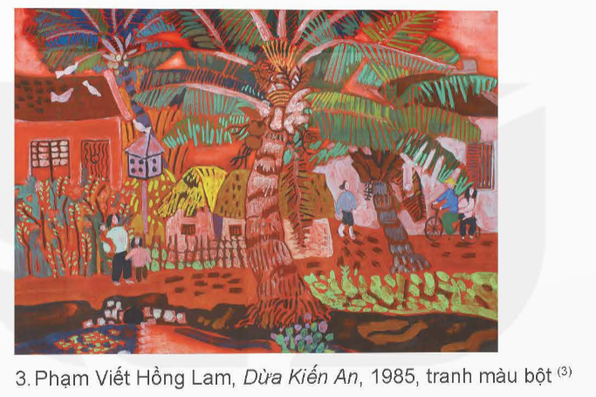
Nhận xét
Cảnh vật thật gần gũi với những cây dừa xòe những tán lá bên những nếp nhà lá của người dân Nam Bộ.
Người dân sinh sống dưới sự che chở của những cây dừa.

Slide 16
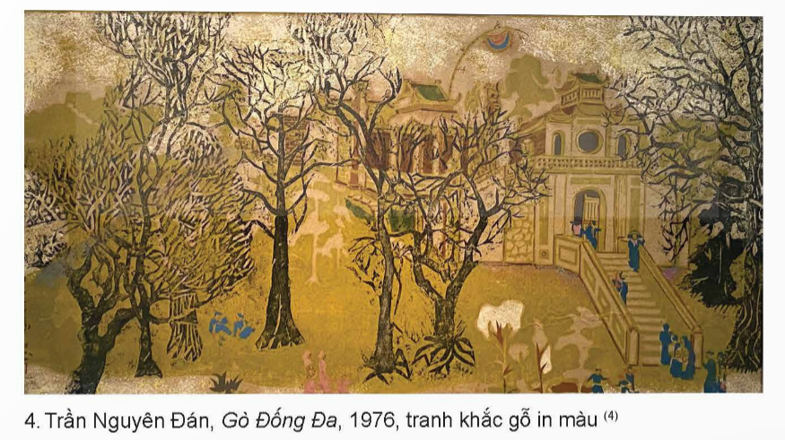
Nhận xét
Bức tranh là sự hòa quyện giữa:
Thiên nhiên tươi đẹp với di tích cổng vào gò Đống Đa.
Người dân xúng xính áo quần đi hội.

Slide 17
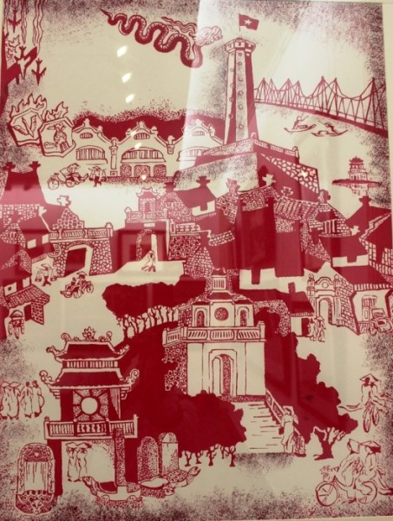
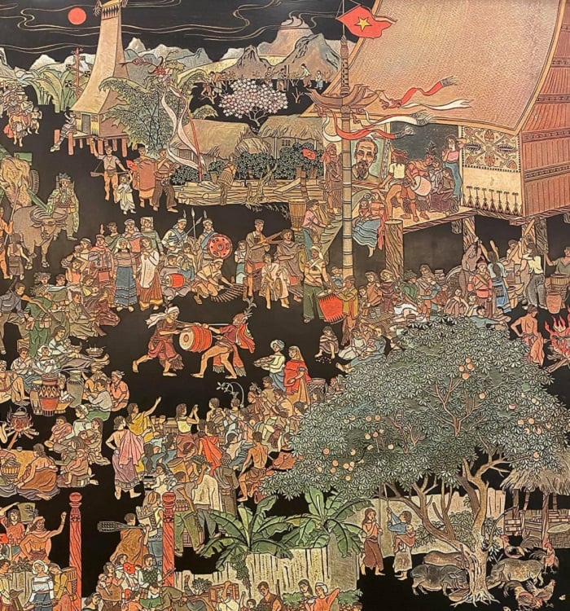
Quan sát một số hình ảnh khác
Thăng Long – Hà Hội, Trần Nguyên Đán, 2003
Xuân Tây Nguyên, Trần Hữu Chất, sơn khắc, 1962

Slide 18
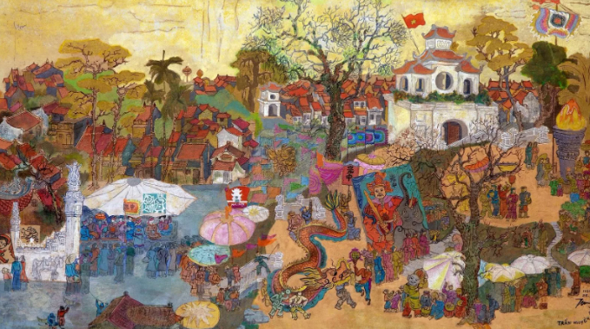
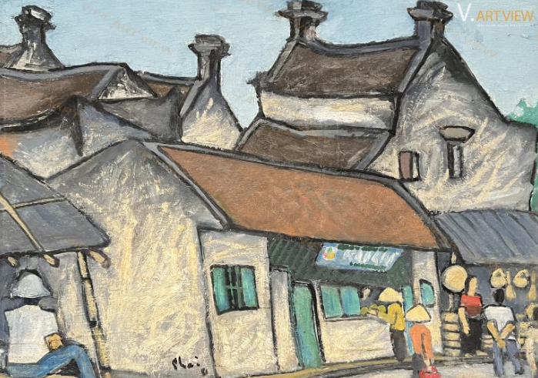
Quan sát một số hình ảnh khác
Thăng Long – Đông Đô,
Trần Nguyên Đán, Bột màu, 1984.
Phố Gia Ngư, Bùi Xuân Phái, Sơn dầu,1980

Slide 19
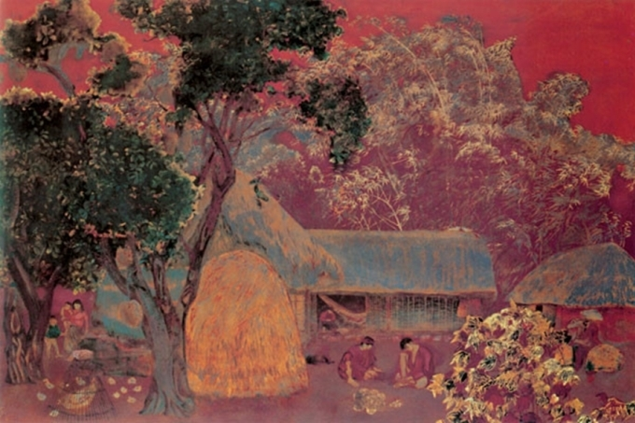
Quan sát một số hình ảnh khác
Nhà tranh gốc mít, Nguyễn Văn Tỵ, sơn mài, 1958

Slide 20
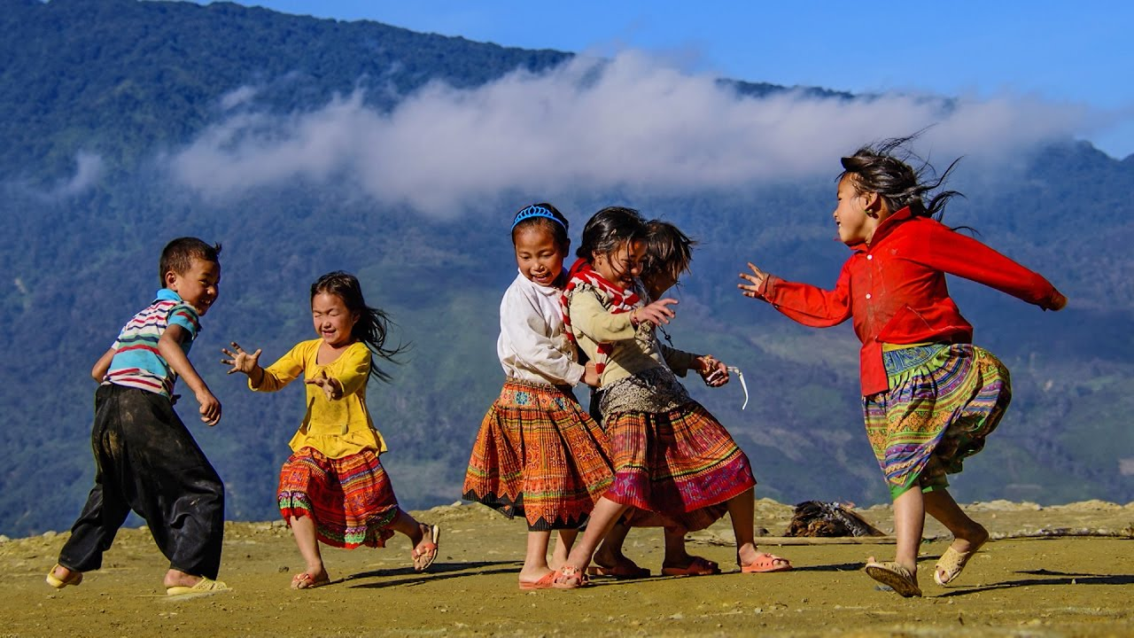
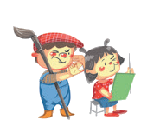
THỂ HIỆN

Slide 21
1. Tìm hiểu cách thực hành sản phẩm mĩ thuật thể hiện niềm tự hào về đất nước Việt Nam bằng hình thức trổ giấy
Quan sát hình ảnh minh họa các bước thực hiện SGK tr.50
THẢO LUẬN NHÓM ĐÔI
Sản phẩm được thực hiện bằng hình thức, chất liệu nào?
Hãy nêu các bước thực hiện sản phẩm?
Ý tưởng được thể hiện trong sản phẩm mĩ thuật là gì?

Slide 22
1. Tìm hiểu cách thực hành sản phẩm mĩ thuật thể hiện niềm tự hào về đất nước Việt Nam bằng hình thức trổ giấy
Quan sát hình ảnh minh họa các bước thực hiện SGK tr.50
THẢO LUẬN NHÓM ĐÔI
Thông điệp sản phẩm mĩ thuật muốn truyền tải điều gì?
Trong kĩ thuật trổ giấy tạo sản phẩm cần lưu ý điều gì để đảm bảo an toàn khi thực hiện?

Slide 23
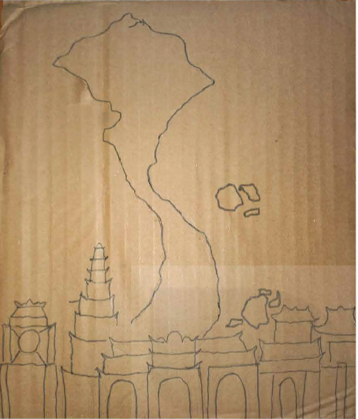
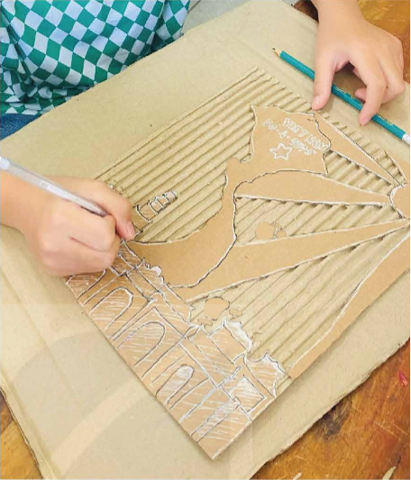
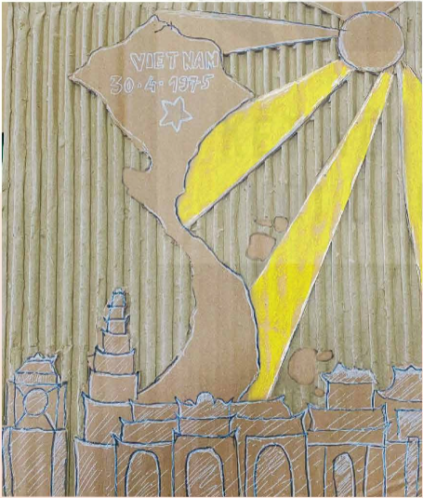
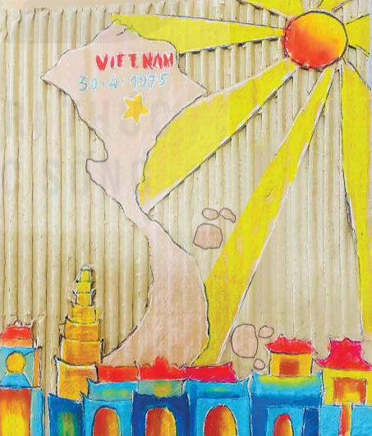

Slide 24
Nhận xét
Sản phẩm được thực hiện bằng hình thức trổ giấy.

Slide 25
Bước 1: Phác hình xây dựng bố cục trên bìa các-tông.
Bước 2: Trổ theo hình phác thảo.

Slide 26
Bước 3: Vẽ màu vào hình theo ý tưởng thực hiện sản phẩm.
Bước 4: Hoàn thiện sản phẩm.

Slide 27
Nhận xét
Ý tưởng sản phẩm là hình ảnh dải đất hình chữ S của Việt Nam cùng các danh lam thắng cảnh.
Sản phẩm muốn tôn vinh vẻ đẹp quê hương đất nước Việt Nam luôn rực rỡ như ánh mặt trời.

Slide 28
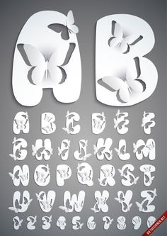
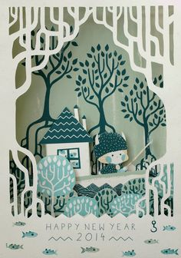
Nhận xét
Trong kĩ thuật trổ giấy tạo sản phẩm cần lưu ý cách dùng dao để trổ giấy theo đúng hình phác để đảm bảo an toàn khi thực hiện.

Slide 29
2. Tìm hiểu cách tìm ý tưởng thể hiện sản phẩm mĩ thuật về chủ đề Việt Nam đất nước, con người bằng hình thức vẽ
Quan sát hình ảnh minh họa các bước thực hiện SGK tr.51
THẢO LUẬN NHÓM ĐÔI
Em hãy nêu các bước để thực hiện sản phẩm mĩ thuật trên.
Sản phẩm được thực hiện bằng những hình thức và chất liệu nào?
Sản phẩm mĩ thuật thể hiện cảnh đẹp bằng hình ảnh nào?

Slide 30
2. Tìm hiểu cách tìm ý tưởng thể hiện sản phẩm mĩ thuật về chủ đề Việt Nam đất nước, con người bằng hình thức vẽ
Quan sát hình ảnh minh họa các bước thực hiện SGK tr.51
THẢO LUẬN NHÓM ĐÔI
Cách xây dựng bố cục có đặc điểm gì?
Gam màu chủ đạo trong sản phẩm mĩ thuật là gì?

Slide 31
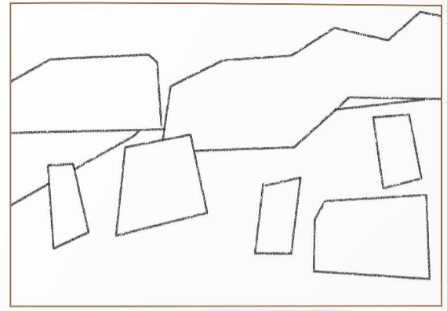
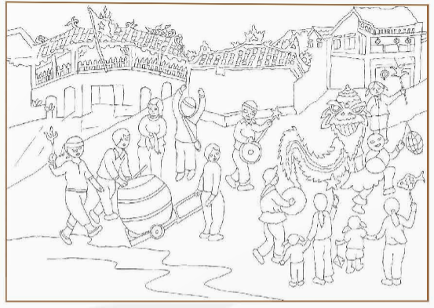
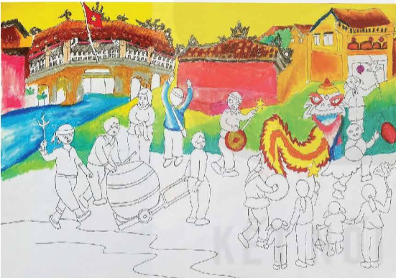
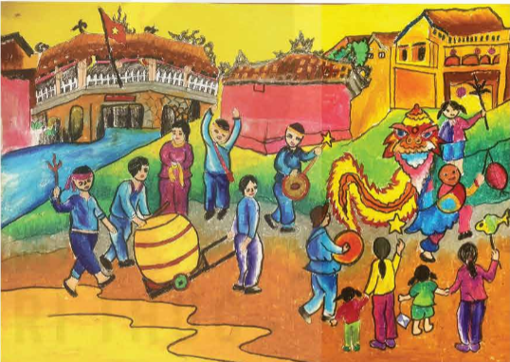

Slide 32
Bước 1: Xây dựng bố cục, thể hiện ý tưởng.
Bước 2: Vẽ nét chi tiết thể hiện bối cảnh và hoạt động.

Slide 33
Bước 3: Vẽ màu vào bối cảnh.
Bước 4: Vẽ màu vào nhân vật và hoàn thiện sản phẩm.

Slide 34
Nhận xét
Hình thức và chất liệu thể hiện sản phẩm: vẽ màu trên giấy trắng.
Hình ảnh quê hương hiện ra với cánh đồng lúa, người dân đội nón lá đi gặt lúa.
Sản phẩm mĩ thuật thể hiện cảnh đẹp bằng hình ảnh các em bé đang múa lân, rước đèn trong dịp tết trung thu phía xa xa là Chùa Cầu Hội An.

Slide 35
Nhận xét
Cách xây dựng bố cục có hình ảnh chính – phụ, xa – gần
→ Tạo chiều sâu, tạo sự cân đối cho sản phẩm.
Màu sắc tươi sáng, sống động với các gam màu nóng như vàng, đỏ xen kẽ là các gam màu lạnh như xanh, nâu...

Slide 36
3. Thể hiện sản phẩm mĩ thuật về chủ đề Việt Nam đất nước, con người bằng hình thức yêu thích
Thực hành làm sản phẩm theo chủ đề Việt Nm đất nước, con người
Hướng dẫn
Việt Nam đất nước, con người trong sản phẩm mĩ thuật của em được hình thành ý tưởng sáng tạo thông qua hình thức nào? (Quan sát, tưởng tượng, trải nghiệm,...)

Slide 37
3. Thể hiện sản phẩm mĩ thuật về chủ đề Việt Nam đất nước, con người bằng hình thức yêu thích
Thực hành làm sản phẩm theo chủ đề Việt Nm đất nước, con người
Hướng dẫn
Hình ảnh nào sẽ được em khai thác trong thực hành, sáng tạo sản phẩm mĩ thuật của mình?
Em sẽ lựa chọn vật liệu và sử dụng cách nào để thể hiện sản phẩm mĩ thuật?

Slide 38
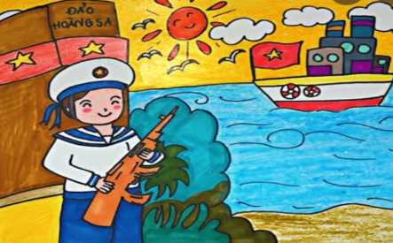
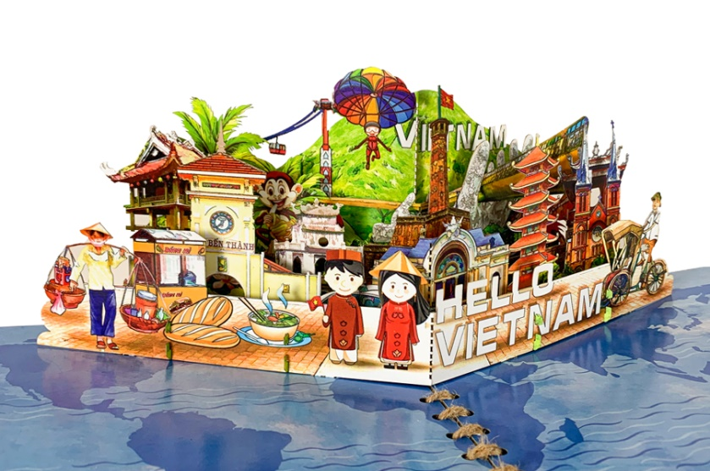
Một số sản phẩm mĩ thuật khác

Slide 39
CẢM ƠN CÁC EM ĐÃ CHÚ Ý LẮNG NGHE!

